Slide 1
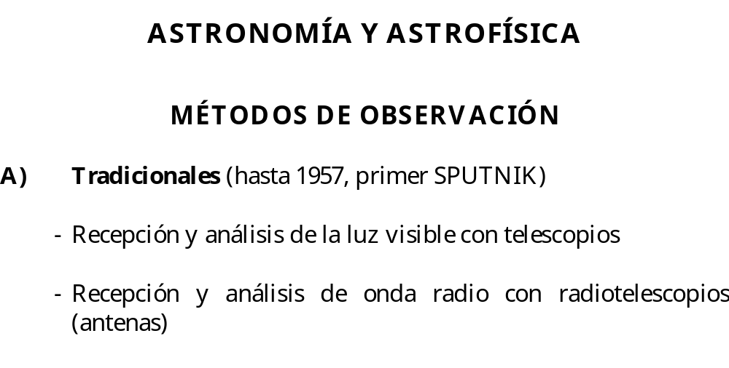

Slide 2
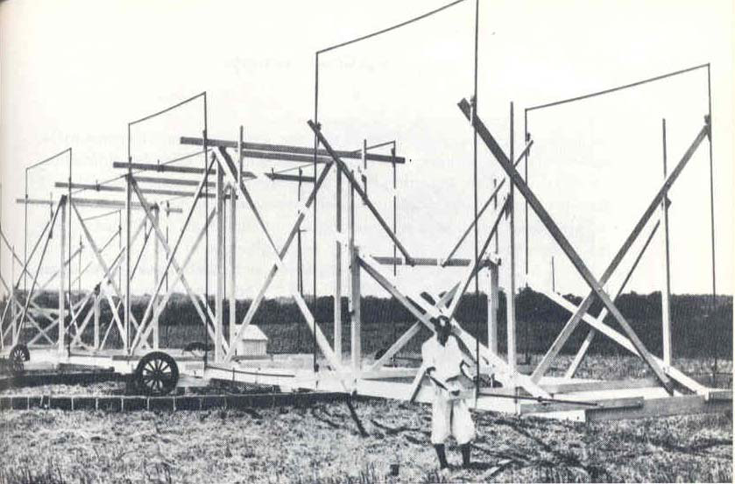
New Jersey, 1931

Slide 3
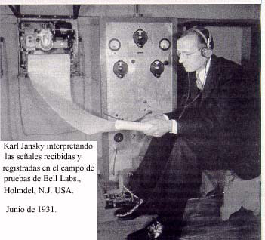

Slide 4
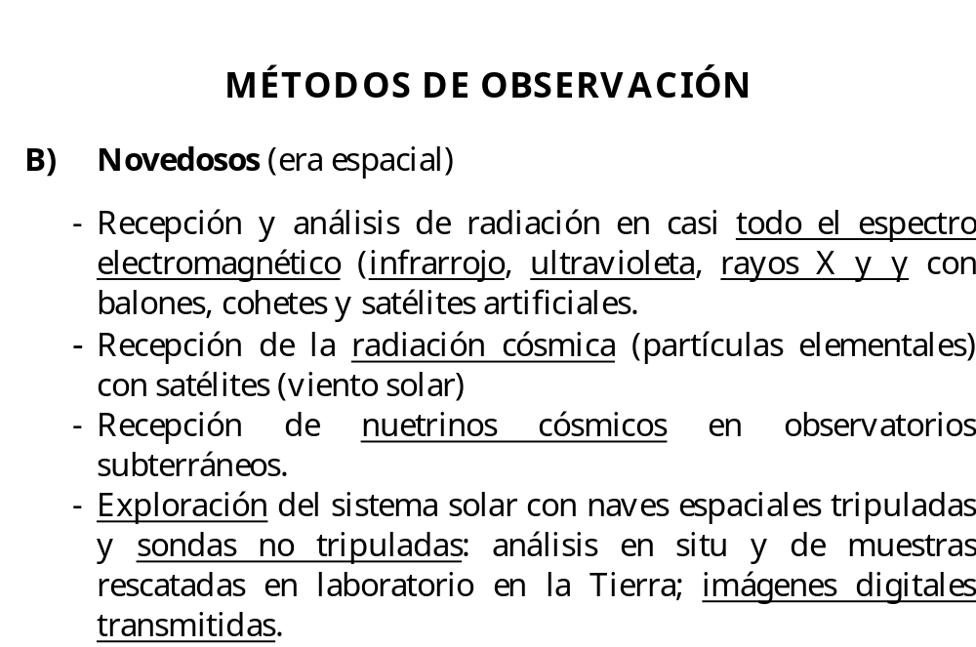

Slide 5
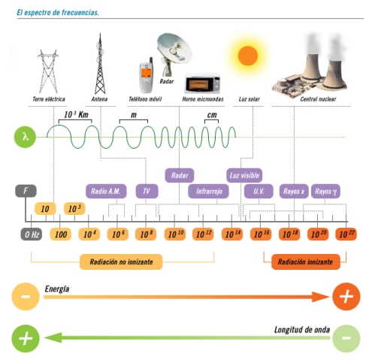

Slide 6
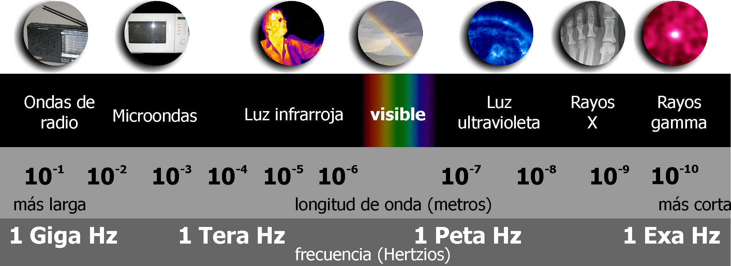
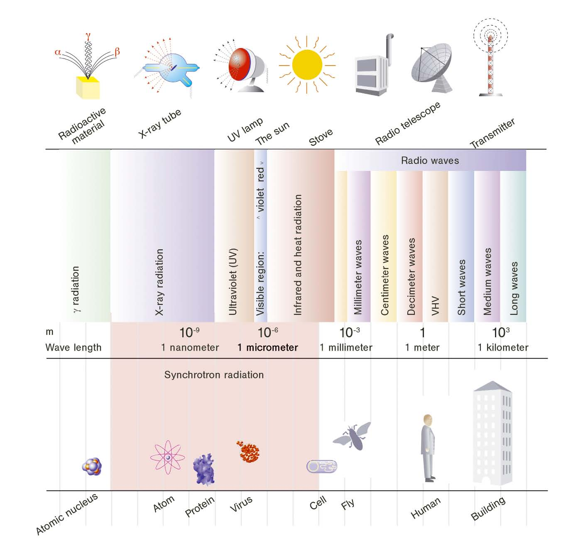
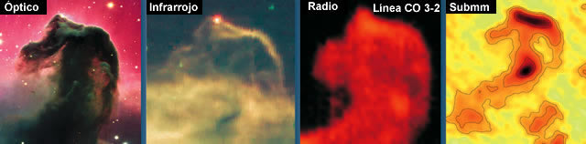
Espectro Electromagnético

Slide 7
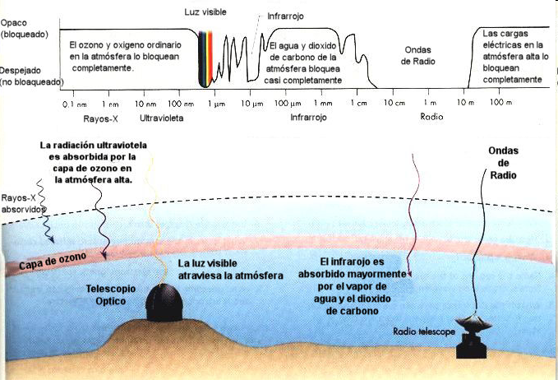
La absorción atmosférica

Slide 8
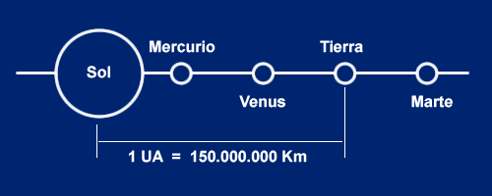
Unidad Astronómica
La unidad astronómica (UA) es una unidad de distancia que equivale a 149 597 870 691 ± 30 metros.
Es aproximadamente igual a la distancia media entre la Tierra y el Sol, equivale a 8 minutos luz.
Modernamente se define como la distancia desde el Sol a una partícula sin masa y libre de perturbaciones, que se mueve en una órbita circular alrededor del Sol con un período orbital de 365,2568983 días.

Slide 9
Año luz
Un año-luz es la distancia que recorre la luz en un año (365,25 días de 86 400 segundos).
Equivale aproximadamente a 9.46·10¹⁵ m (poco menos de diez billones de km), ya que la velocidad de la luz en el vacío es de
299 792 458 m/s.

Slide 10
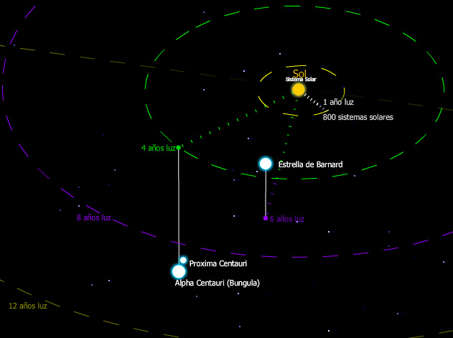

Slide 11
Debe remarcarse que un año-luz no es una unidad de tiempo, sino de longitud. En Astrofísica, el Pársec es actualmente la unidad preferida para grandes distancias.

Slide 12
Pársec
El pársec o parsec (símbolo pc) es una unidad de distancia. Su nombre se deriva del inglés parallax of one arc second (paralaje de un segundo de arco).
La separación básica que usan los astrónomos para determinar la paralaje de las estrellas es el radio de la órbita de la Tierra. La paralaje se mide en segundos de arco . Se basa en el método del paralaje trigonométrico, el más viejo y más extendido para determinar la distancia a las estrellas
En sentido estricto parsec se define como la distancia a la que una unidad astronómica (UA) subtiende un ángulo de un segundo de arco (1"). Generalizando, una estrella dista un parsec si su paralaje es igual a 1 segundo de arco.

Slide 13
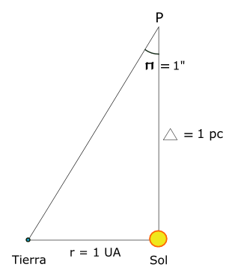
Diagrama geométrico de la obtención del parsec, resultado de la ecuación Δ = r / tg π
Puesto que el parsec es una distancia, la unidad astronómica, se relaciona con la tangente del ángulo en P . Ahora bien, siendo π (léase pí) un ángulo muy pequeño, del orden de hasta la milésima del segundo de arco, se comportará como una funcion lineal de proporcionalidad inversa respecto a Δ (léase delta).

Slide 14

Pársec
De la definición resulta que:
1 parsec = 206 265 UA = 3,26 años-luz = 31 billones de kilómetros.
Es decir, a Δ doble, π se hace mitad, pero si Δ es la mitad, π será el doble, y así sucesivamente, de tal forma que la relación entre distancia y paralaje se vuelve muy sencilla:

Slide 15
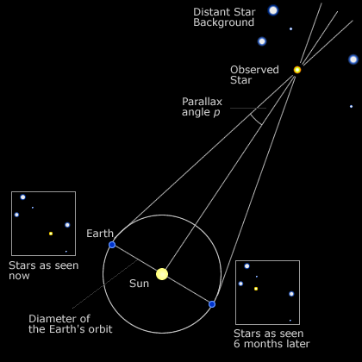

Slide 16
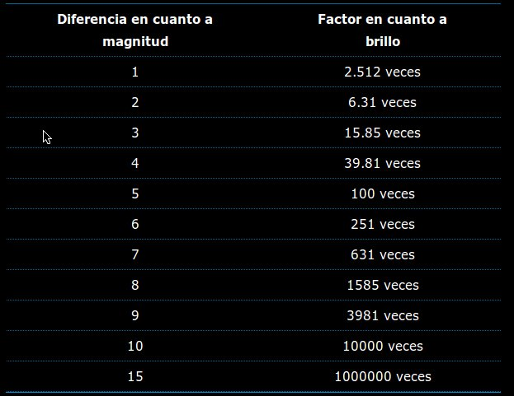

Slide 17
Escala de magnitudes aparentes
Mag. Ap. Objeto celestial
-26,8 Sol
-12,6 Luna llena
-4,4 Brillo máximo de Venus
-2,8 Brillo máximo de Marte
-1,5 Estrella más brillante: Sirius
-0,7 Segunda estrella más brillante: Canopus
0,0 Definicion del punto zero: Vega
+3,0 Estrellas débiles que son visibles en una
vecindad urbana
+6,0 Estrellas débiles visibles al ojo humano
+12,6 Quasar más brillante
+27 Estrellas mas debiles observables con el
VLT (Cerro Paranal)
+30 Objetos observables más débiles con el
Telescopio Espacial Hubble

Slide 18
Albedo
El albedo es la cantidad, expresada en porcentaje, de radiación que incide sobre cualquier superficie, que es devuelta (reflejada). Las superficies claras tiene valores de albedo superior a las oscuras, y las brillantes más que las mates. El albedo medio de la Tierra es del 30-32% de la radiación que proviene del Sol.
En astronomía ofrece un medio indirecto de averiguar la naturaleza de un astro mediante la comparación de su albedo con el de materias conocidas: el más alto corresponde al del planeta Venus, el más bajo a algunos asteroides carbonáceos y así como a los satélites marcianos Fobos y Deimos.

Slide 19
Albedo (valores)
Albedos % luz reflejada
Nieve reciente 86
Nubes muy brillantes 78
Nubes (promedio) 50
Desiertos terrestres 21
Suelo terrestre sin
vegetación 13
Bosques (promedio) 8
Ceniza volcánica 7
Océanos 5 a 10
Sistema Solar %
(albedo medio)
Luna 7
Mercurio 6
Venus (atmósfera) 70
Tierra vista desde el
esespacio 37 a 39
Marte 15
Urano 45
Neptuno 55
Júpiter 41
Saturno 42
Meteoritos 7

Slide 20
